Slide 1
О формировании межвузовской библиотеки ЭОР основных образовательных программ
Заседание федерального УМО 30 ноября 2017

Slide 2
Электронные образовательные ресурсы
Федеральные электронные образовательные ресурсы - это учебные материалы, которые воспроизводятся с помощью электронных устройств.
В общем случае к ЭОР приравнивают звукозаписи и видеофильмы, воспроизводить которые можно с помощью плеера или магнитофона. Самые эффективные и современные записи именуют цифровыми ресурсами, подразумевая, что воспроизводить их можно будет с помощью цифровых устройств.

Slide 3
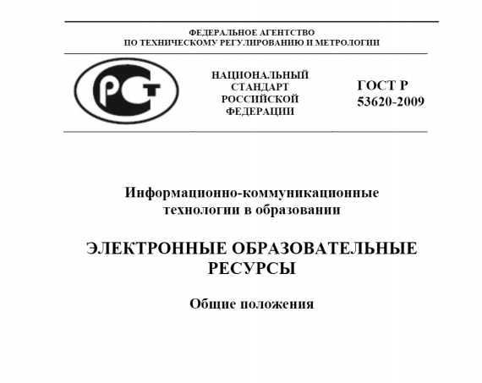
Стандарт

Slide 4
Информационно-образовательные ресурсы
Официальный сайт Министерства образования и науки Российской Федерации
Федеральный портал «Российское образование»
Информационная система «Единое окно доступа к образовательным ресурсам»
Единая коллекция цифровых образовательных ресурсов
Федеральный центр информационно-образовательных ресурсов

Slide 5
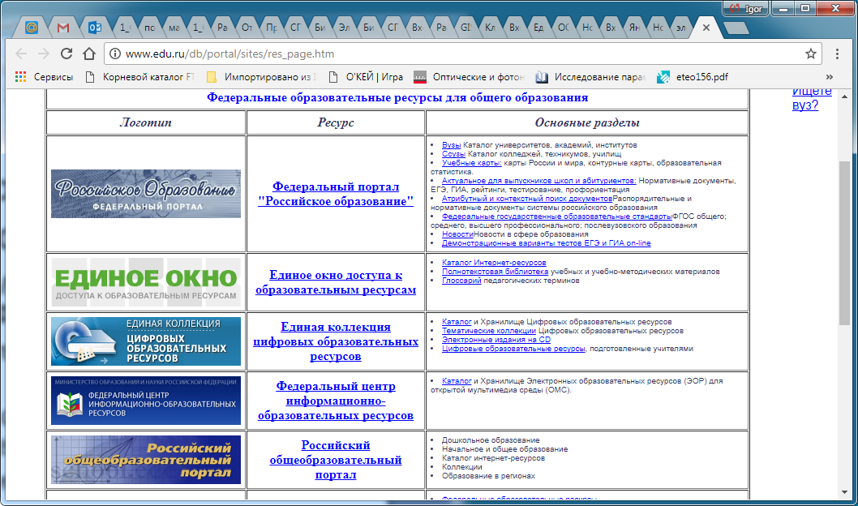
Общее образование

Slide 6
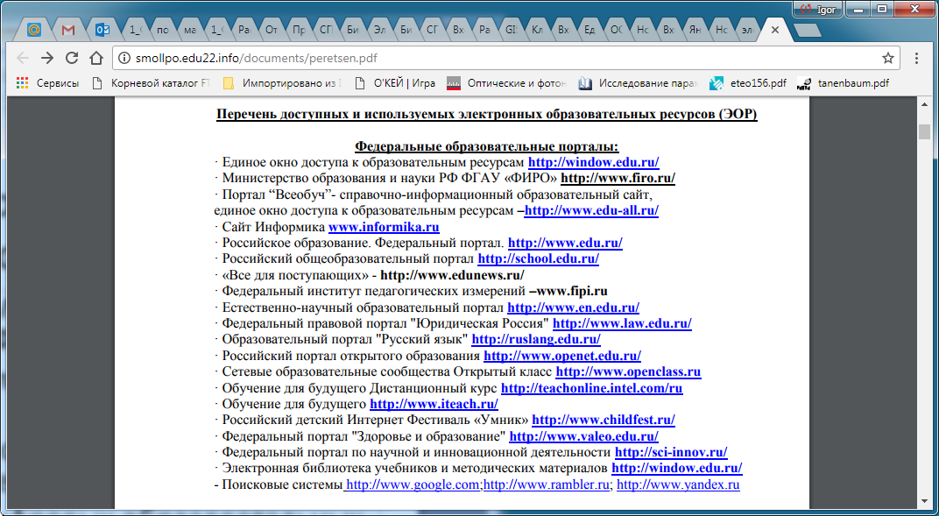
Образовательные порталы

Slide 7
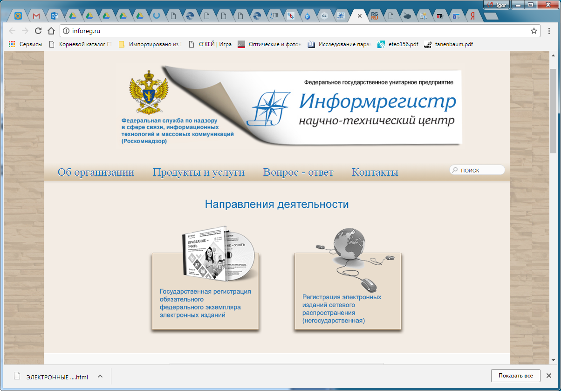
Государственная регистрация

Slide 8
Вузовские библиотеки ЭОР
Обмен электронными изданиями, обеспечивающими дисциплины основных профессиональных образовательных программ
Методическая помощь в создании электронных образовательных ресурсов
Создание межвузовской библиотеки электронных образовательных ресурсов основных профессиональных образовательных программ

Slide 9
Спасибо за внимание

